Slide 1

스토리보드
2017. 11. 02
DGG TEAM
팀장 : 서승현
부팀장 : 김태균
부부팀장 : 김현준
팀원 : 김현교, 이소정, 이수용

Slide 2
< 메인 화면 >

Slide 3
메인페이지(index.jsp)
화면설계
설명
₁
① | Logo
 | 게토리 Logo
② | 로그인 & 회원가입
 | 로그인 : 로그인 화면으로 이동 회원가입 : 회원가입 화면으로 이동
③ | 검색
 | 개설 되어있는 게시판 제목 검색
④ | Menu
⑤ | CONTENTS
 | 인기 글, 인기 게시판, 광고, 사라진 게시판 등 노출
⑥ | Footer
 | 카피라이트, 회사정보
₃
게토리
검색
₂
New 혼족사 게시판
로그인
회원가입
Menu
₄
₅
CONTENTS
CONTENTS
₇
로그인 팝업 아이디 : 비밀번호 :
₈
로그인
CONTENTS
CONTENTS
⑦ | 로그인 팝업
 | 로그인 버튼 누를시 로그인 창 출력
⑧ | 로그인 버튼
 | 로그인 할 시 로그인된 메인페이지로 이동
₆
FOOTER

Slide 4

메인페이지(index.jsp)
화면설계
설명
① | 톱니바퀴 이미지
 | 게시판 관리자 페이지 이동
② | 로그아웃
 | 로그인 : 로그아웃시 로그아웃되었습니다 alert 문구를 출력하고 확인 누르면 로그아웃된 메인페이지로 이동
③ | 내 게시판 이동
 | 소속된 게시판으로 이동 1. 본인이 게시판 관리자이면 개설한 게시판으로 이동 2. 부매니저 이면 부매니저로 등록된 게시판으로 이동
게토리
검색
₁
₂
₃
New 혼족사 게시판
환영합니다 홍길동님
로그아웃
내 게시판 이동
Menu
CONTENTS
CONTENTS
CONTENTS
CONTENTS
FOOTER

Slide 5
< 회원가입 >

Slide 6
회원가입(Join.jsp)
화면설계
설명
① | 회원가입
 | 유저의 소수의 정보만 기재해 간편하게 회원가입을 할 수 있는 확면
② | 회원가입, 취소 버튼
 | 회원가입 : 가입 축하 메시지가 나오고 로그인 된 메인 페이지 화면으로 이동 취소 : 메인페이지 화면으로 이동
게토리
회원가입
₁
아이디
비밀번호
비밀번호 확인
닉네임
이름
핸드폰
이메일
₂
회원가입
취소

Slide 7
< 게시판 목록>

Slide 8


게시판 목록(List.jsp)
화면설계
설명
① | Boarder
 | 번호: 글번호 제목 : 글제목 글쓴이 : 글을쓴사람 날짜 : 작성한 날짜 조회 : 글을 읽은 횟수 추천 : 글을쓰고 추천한 횟수
② | paging
 | 페이지: 글페이지 ‘다음 >’ : 다음페이지로 이동 ‘맨뒤>>’:맨뒤페이지로 이동
③ | writer
 | 글쓰기 : 글등록페이지로 이동
④ | search
 | 검색 : 번호,글제목,글쓴이,날짜 검색기능
⑤ | SUBVISUAL
 | 게시판 개설한 사람이 넣은 이미지 삽입 저장된 이미지 없을시 기본 이미지 삽입
⑥ | FOOTER
 | 카피라이트, 회사정보
₅
로고 이미지
₇
제목 게시판
번호 | 제목 | 글쓴이 | 날짜 | 조회 | 추천
₁
₂
₃
₄
₆
FOOTER

Slide 9
< 글 쓰기 & 수정>

Slide 10
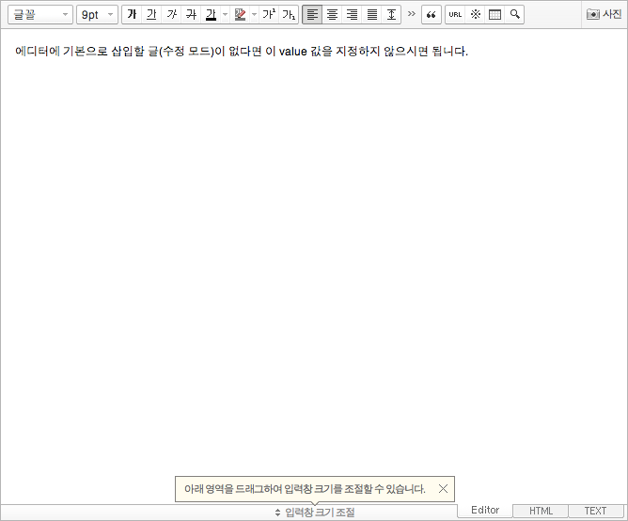
게시판 내부 글 등록 화면
화면설계
설명
① | SUB MENU
 | 각 카테고리별 서브메뉴 마우스 오버 시 항목배경색 변경 클릭시 해당 메뉴 페이지로 이동
② | SUB VISUAL
 | 게시판 고유 로고와 이름 표시
③ | BOARD WRITE NAME / USER
 | 게시판 내부의 글 제목과 글 작성자를 기입
④ | SMART EDITOR
 | 게시 글 등록을 위한 ‘Smart Editor’ 글꼴의 편집, 줄 정렬, 확대 등 편의 도구 텍스트를 하이퍼링크로 변경하는 기능 기타 이외의 세부적인 전문 기능 다수의 사진 및 이미지 업로드 가능 하단 부 스크롤로 내용 입력창 수정가능
⑤ | 등록
 | 등록 버튼을 누르면 글 등록과 동시에 해당 게시판으로 이동
⑥ | 취소
 | 버튼을 누르면 이전페이지(게시판)로 이동
₁
₂
로고 이미지
category
- 서브메뉴 1
- 서브메뉴 2
- 서브메뉴 3
.
.
.
.
제목 게시판
₃
제 목 :
대박...
작성자 :
영화동킹콩
₄
₅
₆
등록
취소

Slide 11
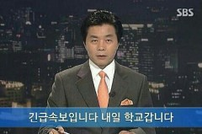
게시판 내부 글 수정 화면
화면설계
설명
① | SUB MENU
 | 각 카테고리별 서브메뉴 마우스 오버 시 항목배경색 변경 클릭시 해당 메뉴 페이지로 이동
② | BORAD
 | 게시판 고유 로고와 이름 표시
③ | BOARD WRITE NAME / USER
 | 수정을 위한 글 제목 기입
④ | SMART EDITOR
 | 게시 글 수정을 위한 ‘smart editor’화면
⑤ | 등록
 | 수정 버튼을 누르면 글 수정과 동시에 해당 게시판으로 이동
⑥ | 취소
 | 버튼을 누르면 글 상세페이지로 이동
₁
₂
로고 이미지
category
- 서브메뉴 1
- 서브메뉴 2
- 서브메뉴 3
.
.
.
.
제목 게시판
₃
제 목 :
대박...
작성자 :
영화동킹콩
₄
응~ 아니야~
₅
₆
수정
취소

Slide 12
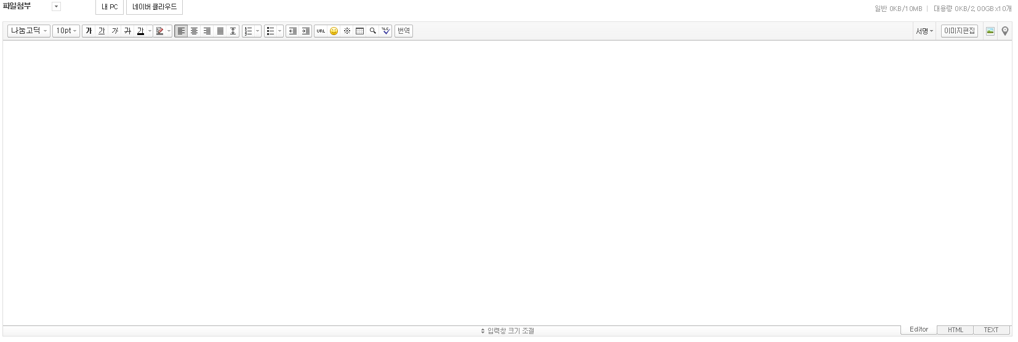
게시판 내부 글 등록 화면(관리자, 부관리자용)
화면설계
설명
로고 이미지
① | SUB MENU
 | 각 카테고리별 서브메뉴 마우스 오버 시 항목배경색 변경 클릭시 해당 메뉴 페이지로 이동
② | BOARD
 | 게시판 고유 로고와 이름 표시
③ | BOARD WRITE NAME / USER
 | 게시판 내부의 글 제목과 글 작성자를 기입
④ | 회원 분류
 | 관리자용 게시판 글 작성을 위한 회원 별 선택(관리자, 부관리자)
⑤ | 중요!
 | 게시판 관리자 부관리자 전용 화면에 띄움 중요를 체크했을시 공지사항과 같은 중요한 제목표시(굵은제목)를 위함
⑥ | 파일첨부
 | 사진 및 이미지 혹은 파일의 첨부를 위한 버튼
⑦ | SMART EDITOR
 | 게시 글 등록을 위한 ‘Smart Editor’ 글꼴의 편집, 줄 정렬, 확대 등 편의 도구 텍스트를 하이퍼링크로 변경하는 기능 기타 이외의 세부적인 전문 기능 다수의 사진 및 이미지 업로드 가능 하단 부 스크롤로 내용 입력창 조절가능
⑧ | 등록
 | 버튼을 누르면 등록과 동시에 게시판 글 목록 페이지로 이동
⑨ | 취소
 | 버튼을 누르면 이전페이지(게시판)으로 이동
₁
₂
category
- 서브메뉴 1
- 서브메뉴 2
- 서브메뉴 3
.
.
.
.
제목 게시판
₃
제 목 :
작성자 :
₄
회원분류 :
게시판관리자
게시판부관리자
₅
중요!
₆
₇
₈
등록
₉
취소

Slide 13
게시판 내부 글 수정 화면(관리자, 부관리자용)
화면설계
설명
로고 이미지
① | SUB MENU
 | 각 카테고리별 서브메뉴 마우스 오버 시 항목배경색 변경 클릭시 해당 메뉴 페이지로 이동
② | BOARD
 | 게시판 고유 로고와 이름 표시
③ | BOARD WRITE NAME / USER
 | 게시판 내부의 글 제목과 글 작성자를 기입
④ | 회원 분류
 | 관리자용 게시판 글 작성을 위한 회원 별 선택(관리자, 부관리자)
⑤ | 중요!
 | 게시판 관리자 부관리자 전용 화면에 띄움 중요를 체크했을시 공지사항과 같은 중요한 제목표시(굵은제목)를 위함
⑥ | 파일첨부
 | 사진 및 이미지 혹은 파일의 첨부를 위한 버튼
⑦ | SMART EDITOR
 | 게시 글 수정을 위한 ‘Smart Editor’ 글꼴의 편집, 줄 정렬, 확대 등 편의 도구 텍스트를 하이퍼링크로 변경하는 기능 기타 이외의 세부적인 전문 기능 다수의 사진 및 이미지 업로드 가능 하단 부 스크롤로 내용 입력창 조절가능
⑧ | 수정
 | 버튼을 누르면 수정과 동시에 게시판 글 목록 페이지로 이동
⑨ | 취소
 | 버튼을 누르면 이전페이지(게시판)으로 이동
₁
₂
category
- 서브메뉴 1
- 서브메뉴 2
- 서브메뉴 3
.
.
.
.
제목 게시판
₃
제 목 :
공지사항!
작성자 :
매니저
₄
회원분류 :
게시판관리자
게시판부관리자
₅
중요!
₆
₇
₈
₉
수정
취소

Slide 14
< 최고 관리자 페이지 >

Slide 15


최고 관리자 페이지
화면설계 - 게시판관리
① | SUB MENU
 | 각 카테고리별 서브메뉴 마우스 오버 시 항목배경색 변경 클릭시 해당 메뉴 페이지로 이동
② | MAIN CONTENT
 | 게시판 목록 및 선택 삭제 기능
③ | FOOTER
 | 카피라이트, 회사정보
₁
₂
menu
- 게시판 관리
- 회원 관리
- 블랙리스트
- 금지어 관리
⊙Total 0
번호 | □ | 게토리 목록 | 게시글 수 | 생성일
선택 삭제
목록
검 색
₃
FOOTER

Slide 16
최고 관리자 페이지
화면설계 - 회원 관리
설명
① | SUB MENU
 | 각 카테고리별 서브메뉴 마우스 오버 시 항목배경색 변경 클릭시 해당 메뉴 페이지로 이동
② | MAIN CONTENT
 | 회원 목록 및 블랙리스트 이동 기능
③ | FOOTER
 | 카피라이트, 회사정보
₁
₂
menu
⊙Total 0
- 게시판 관리
- 회원 관리
- 블랙리스트
- 금지어 관리
번호 | □ | 아이디 | 이름 | 닉네임 | 관리 게시판 | 가입일
블랙리스트 이동
아이디
검 색
₃
FOOTER

Slide 17
최고 관리자 페이지
화면설계 - 블랙리스트
설명
① | SUB MENU
 | 각 카테고리별 서브메뉴 마우스 오버 시 항목배경색 변경 클릭시 해당 메뉴 페이지로 이동
② | MAIN CONTENT
 | 블랙리스트 관리 및 블랙리스트 면제 기능
③ | FOOTER
 | 카피라이트, 회사정보
₁
₂
menu
⊙Total 0
- 게시판 관리
- 회원 관리
- 블랙리스트
- 금지어 관리
번호 | □ | 아이디 | 이름 | 닉네임 | 블랙 사유 | 블랙일 | 가입일
블랙리스트 면제
아이디
검 색
₃
FOOTER

Slide 18
최고 관리자 페이지
화면설계 - 금지어 관리
설명
① | SUB MENU
 | 각 카테고리별 서브메뉴 마우스 오버 시 항목배경색 변경 클릭시 해당 메뉴 페이지로 이동
② | MAIN CONTENT
 | 게시판명 or 닉네임 금지어 관리
③ | FOOTER
 | 카피라이트, 회사정보
₁
₂
menu
⊙Total 0
- 게시판 관리
- 회원 관리
- 블랙리스트
- 금지어 관리
번호 | □ | 분류 | 금지어
삭제
등록
분류
검 색
₃
FOOTER

Slide 19
< 게시판 관리자 페이지 >

Slide 20
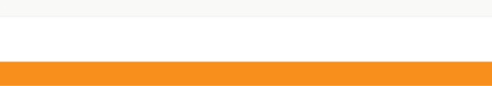
게시판 관리자 페이지
화면설계
설명
① | SUB MENU
 | 각 카테고리별 서브메뉴 마우스 오버 시 항목배경색 변경 클릭시 해당 메뉴 페이지로 이동
② | PREVIEW
 | 게시판 로고 및 제목 설정 미리보기
③ | BOARD SETTING
 | 이미지 파일 및 게시판 제목 설정, 설정 적용
④ | FOOTER
 | 카피라이트, 회사정보
₁
₂
menu
- 로고/제목 관리
- 매니저 관리
- 게시글 관리
- 블랙리스트 관리
PREVIEW
₃
게시판 로고
이미지 파일 선택
이미지파일명.jpg
찾아보기
게시판 제목
게시판 제목 설정
적용
₄
FOOTER

Slide 21
게시판 관리자 페이지
화면설계
설명
① | SUB MENU
 | 각 카테고리별 서브메뉴 마우스 오버 시 항목배경색 변경 클릭시 해당 메뉴 페이지로 이동
② | PREVIEW
 | 게시판 로고 및 제목 설정 미리보기
③ | BOARD MANAGER
 | 매니저 등록 및 삭제
④ | FOOTER
 | 카피라이트, 회사정보
₁
₂
menu
- 로고/제목 관리
- 매니저 관리
- 게시글 관리
- 블랙리스트 관리
PREVIEW
₃
매니저 관리
회원 검색창
검색
매니저1
매니저2
회원1
회원2
₄
FOOTER

Slide 22
게시판 관리자 페이지
화면설계
설명
① | SUB MENU
 | 각 카테고리별 서브메뉴 마우스 오버 시 항목배경색 변경 클릭시 해당 메뉴 페이지로 이동
② | PREVIEW
 | 게시판 로고 및 제목 설정 미리보기
③ | PRODUCTS
 | 게시글 및 공지 관리
④ | FOOTER
 | 카피라이트, 회사정보
₁
₂
menu
- 로고/제목 관리
- 매니저 관리
- 게시글 관리
- 블랙리스트 관리
PREVIEW
₃
게시글 목록
선택 | 번호 | 제목 | 글쓴이 | 날짜 | 조회 | 추천
전체 선택
선택 삭제
공지 등록
₄
FOOTER

Slide 23
게시판 관리자 페이지
화면설계
설명
① | SUB MENU
 | 각 카테고리별 서브메뉴 마우스 오버 시 항목배경색 변경 클릭시 해당 메뉴 페이지로 이동
② | PREVIEW
 | 게시판 로고 및 제목 설정 미리보기
③ | BOARD MANAGER
 | 블랙리스트 등록 및 삭제
④ | FOOTER
 | 카피라이트, 회사정보
₁
₂
menu
- 로고/제목 관리
- 매니저 관리
- 게시글 관리
- 블랙리스트 관리
PREVIEW
₃
블랙리스트 관리
회원 검색창
검색
회원1
회원2
회원3
회원4
회원5
₄
FOOTER

Slide 24
스토리보드
감사합니다.
2017. 11. 02
DGG TEAM
팀장 : 서승현
부팀장 : 김태균
부부팀장 : 김현준
팀원 : 김현교, 이소정, 이수용

